Slide 1
Ricezione Satelliti NOAA
L'antenna e il preamplificatore
Alberto Trentadue IZ4CEZ - A.R.I. Modena

Slide 2
Sommario
Cenni generali sulle antenne
Dettagli costruttivi della Turnstile
Il progetto del preamplificatore

Slide 3
Parte 1^
Cenni generali sulle antenne

Slide 4
Cos'è un'antenna?
Trasduttore: dispositivo che trasforma una grandezza fisica in un'altra secondo una legge nota
  Corrente e Campo Elettromagnetico
E' reciproca
  Opera la trasformazione in entrambe le direzioni
  Campo Elettromagnetico < = > Corrente
  Ogni antenna può ricevere e trasmetterere

Slide 5
Interazione corrente e campo magnetico
I
La corrente genera un campo magnetico
Un campo magnetico variabile genera una corrente
I

Slide 6
La carica elettrica oscillante
Per poter capire una antenna è necessario saper vedere quello che non si può
Supponiamo di poter far oscillare gli elettroni di un asta metallica come dentro un tubo di vetro
Le corrispondenti cariche positive oscilleranno in maniera uguale e contraria (non visualizzate qui)

Slide 7
La corrente su di un segmento
I = MAX dx
Corrente sempre nulla
I = zero!
Corrente sempre nulla
I = MAX sx

Slide 8
Generazione di un campo elettromagnetico
Un campo è una porzione di spazio in cui oggetti fisici sono soggetti a forze che in genere dipendono dalla posizione dell'oggetto rispetto alla sorgente
  Un campo elettrico agisce sulle cariche elettriche
  Un campo magnetico agisce sui materiali magnetici
Il campo elettromagnetico è un campo in cui si hanno contemporaneamente i due effetti.
Se un campo EM cambia con il tempo, i cambiamenti si propagano nel vuoto a (circa) la velocità della luce
  Indicata con c ≈ 300.000.000 m/s

Slide 9
L'antenna genera un campo EM
Campo magnetico variabile
Campo elettrico
indotto
Se la corrente fosse continua, non si avrebbe campo elettrico indotto!!

Slide 10
L'antenna “sente” un campo EM
Campo magnetico variabile
Campo elettrico
Indotto sull'antenna

Slide 11
Dimensioni e forme
Le antenne possono avere diverse forme e dimensioni
  Lunghe, corte, quadrate, tonde....
La configurazione più semplice e di più facile comprensione è formata da due segmenti orizzontali e prende il nome di dipolo a mezz'onda.
In questa presentazione ci limitiamo a questo tipo

Slide 12
Alimentazione di un dipolo
Punto di alimentazione
Linea di trasmissione
~
Generatore di radiofrequenza

Slide 13
Antenna come carico elettrico
La resistenza è la potenza dissipata nello spazio, per cui è carico UTILE
R
Z
La reattanza rappresenta la potenza che rimbalza sul carico e torna al generatore, per cui non è utile
La resistenza rappresenta la potenza dissipata nello spazio, per cui è carico UTILE
La reattanza è una capacità o un induttanza secondo lo stato di risonanza dell'antenna
Generatore
~

Slide 14
Oscillazione in risonanza
I = MAX dx
Il massimo della corrente oscillante si ha quando le concentrazioni di carica si incontrano sempre nel punto di alimentazione del dipolo
Se il generatore alimenta l'antenna con opportuna frequenza in modo da sincronizzarsi con il massimo della corrente, esso produce l'effettocon il minimo dispendio di energia
Questa condizione si chiama risonanza

Slide 15
La risonanza del dipolo a mezz'onda
Le cariche elettriche spinte dal campo elettrico viaggiano sulla superficie del dipolo circa alla velocità della luce (in realtà un po' meno...)
Il generatore fornisce il massimo della corrente al dipolo in un intervallo di tempo detto periodo T ed è il reciproco della frequenza F = 1/T
Alla risonanza le cariche devono percorrere 2 volte la lunghezza L dell'antenna nel periodo T.
Perciò alla risonanza si ha: c · T = 2 L_{ris} da cui L_{ris} = c / 2F = λ / 2
Ricordando che la lunghezza d'onda λ di una radiazione è uguale a c / F, allora alla risonanza il dipolo è mezza onda.
Questo vale solo per un dipolo ideale lineare nel vuoto

Slide 16
Perchè è utile la risonanza
R
Z
Alla risonanza si ha il massimo del trasferimento dell'energia nel campo EM con il minimo dispendio da parte del generatore
Questo significa che la parte resistiva è predominante rispetto a quella reattiva
In condizioni ideali la reattanza Z si ANNULLA
  Nella realtà si minimizza, mai si annulla...
Nel dipolo la R è circa 50 Ohm

Slide 17

L'antenna verticale (ground plane)
terreno
Antenna “immagine”
Radiali

Slide 18
Caratteristiche di un antenna
Un antenna è caratterizzata da un guadagno e una direttività
Il guadagno è una misura di “quanto bene trasmette o sente” i segnali radio
La direzionalità è una descrizione delle direzioni verso cui trasmette o “sente” meglio i segnali radio

Slide 19
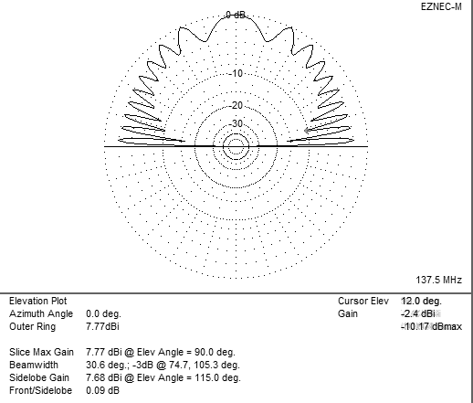
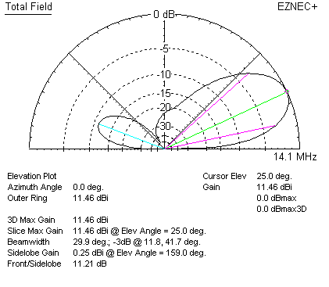
Diagrammi di radiazione
Omnidirezionale
Direttiva

Slide 20
Parte 2^
Note sulla Turnstile

Slide 21
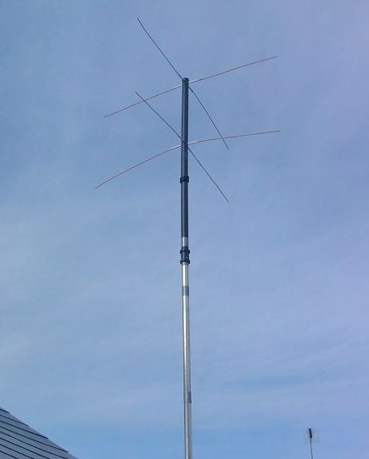
L'antenna Turnstile a doppio dipolo
Soluzione rapida e poco dispendiosa
Specifica per la ricezione di segnali satellitari
Polarizzazione circolare necessaria per la ricezione satellitare
Esempio. Vedi rif.[3]

Slide 22
L'antenna Turnstile – schema costruttivo
d
Dipolo ritardato
Dipolo principale
Lunghezza della sezione
di ritardo: x
Riflettore
s
r
Riflettore
All' RX

Slide 23
Dimensioni lineari
d: lunghezza dei dipoli principali
  d = circa 99 cm (es. con un tubo metallico 8mm)
r: lunghezza riflettori
  r = circa 106 cm
s: spaziatura tra dipoli e riflettori
  s = circa 39 cm
Le dimensioni dovranno essere “ottimizzate” con prove ripetute

Slide 24
Lunghezza della sezione di ritardo
Deve ritardare il segnale di ¼ d'onda per poter ottimizzare la ricezione in polarizzazione circolare
Il campo E.M. viaggia più lento all'interno di un cavo coassiale, di un fattore di velocità k.
  c_{coax} = k · c
Per un cavo di media qualità, k = 0,67
  x = 300 * k / F * 4 = circa 37 cm

Slide 25
Suggerimenti costruttivi
Supporto di PVC pesante o legno impermeabilizzato
Elementi con tondini di alluminio o ottone
Assemblaggio con supporti di antenna
  Possono essere riusati supporti per antenne commerciali
  Ci vuole un po' di fantasia :-)
La costruzione deve essere abbastanza solida e resistere ad un buon vento e all'acqua

Slide 26
Parte 3^
Il Preamplificatore-selettore per i 137MHz

Slide 27
Necessità di un preamplificatore-selettore
Riduzione dei disturbi e del rumore circostante
  Presenza di forti emissioni FM (radio private)
  Rumori di origine urbana o industriale
Amplificazione di segnali deboli
  I NOAA trasmettono con poche decine di Watt a 850 Km di distanza
  Compensazione dell'attenuazione del selettore

Slide 28
Schema a blocchi
Alimentazione
Induttore
Filtro
Selettore
Amplificatore
Basso Rumore
Coax 50Ω

Slide 29
Caratteristiche chiave
Preselettore centrato sui 137 Mhz
Componente attivo a larga banda e basso rumore
  MAR-6 prodotto da Mini-Circuits
  Tecnologia monolitica
Alimentazione dal cavo di antenna
Facile realizzazione, non critico

Slide 30
Caratteristiche di un filtro
Un filtro è una rete elettrica che attenua un segnale in maniera diversa a diverse frequenze
Funzione: passa-basso, passa-alto, passa-banda
Banda passante: intervallo di frequenze che risultano “meno attenuate” rispetto alle altre
  Soglia di 3 dB
Selettività: banda di transizione fino ad una attenuazione di riferimento
Ripple nella banda passante: uniformità della risposta

Slide 31
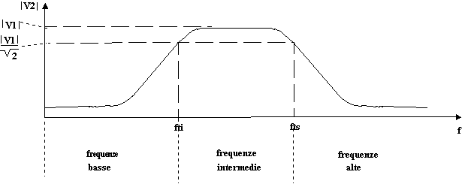
Caratteristiche di un filtro - 2
Ripple
Banda di transizione
Banda passante

Slide 32
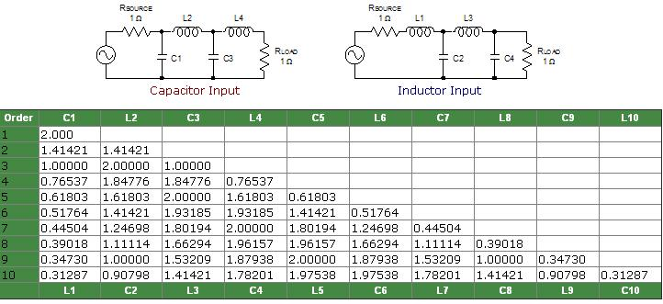
Sintesi del filtro selettore
I filtri più comuni sono stati progettati utilizzando metodi matematici
  Butterworth, Chebychev, Bessel, Cauer...
I risultati delle ricerche hanno prodotto tabelle di dimensionamento che possono essere usate per definire un filtro di interesse

Slide 33
Il filtro in questo progetto
E' un filtro risonante progettato da un radioamatore [vedi rif. 2]
Tre sezioni di filtro passa basso a tre poli
Le capacità in serie introducono l'effetto passa alto
La composizione dei due effetti risulta in un passabanda molto selettivo
La struttura è simmetrica per avere la stessa impedenza in ingresso ed uscita (50 Ohm)

Slide 34
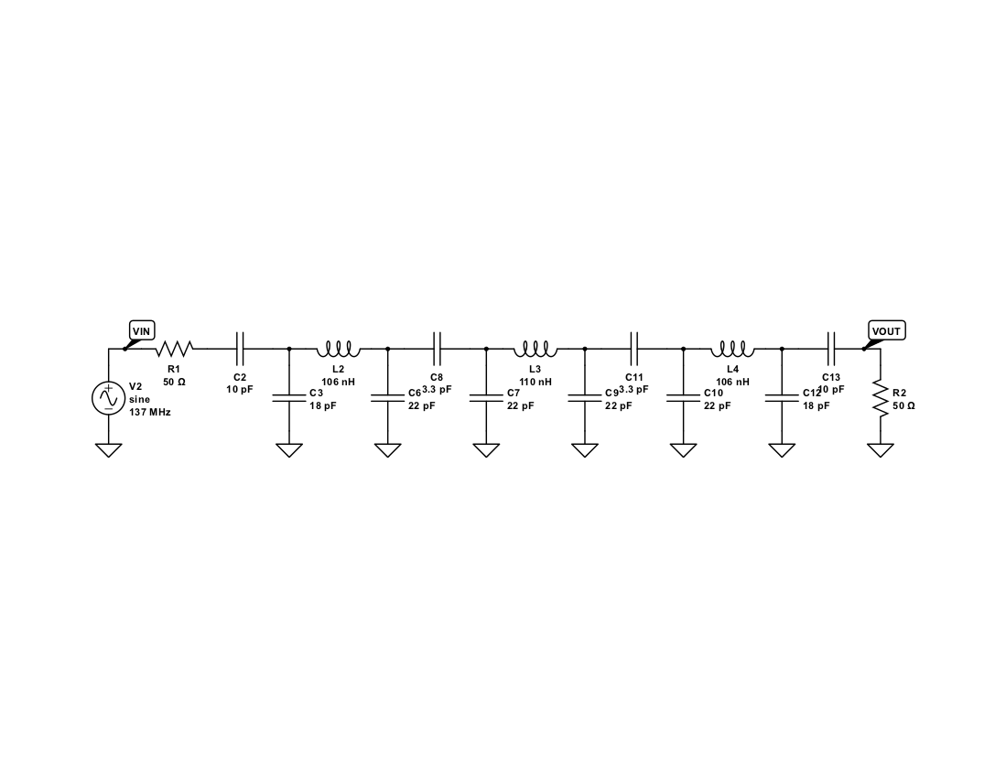
Schema elettrico

Slide 35
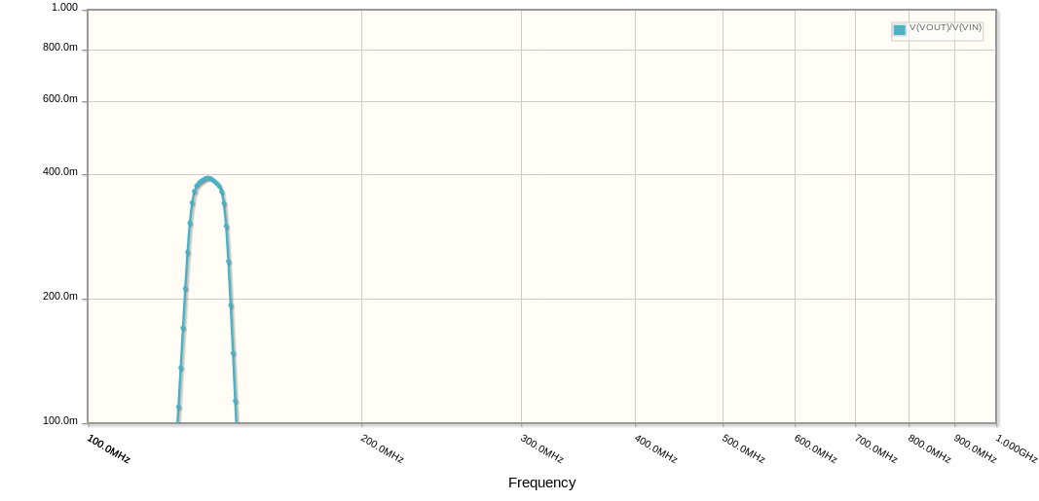
Risposta in frequenza
137 MHz
Banda passante

Slide 36
Ottimizzazione dei parametri
La connessione delle varie sezioni avviene attraverso capacità di disaccoppiamento
Il disaccoppiamento dal carico e tra le sezioni non è mai ideale
I parametri delle sezioni devono essere ottimizzati
In genere si usano prove ripetute utilizzando simulatori di circuiti elettronici

Slide 37
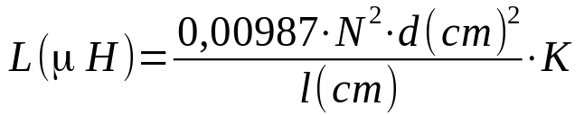
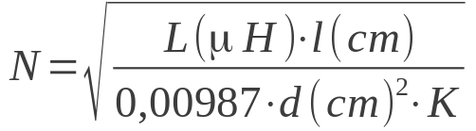
Le induttanze in aria
Le induttanze dovranno essere costruite manualmente
Il filo deve essere smaltato e deve essere di qualità opportuna
La formula di dimensionamento (approssimata)
N è il numero delle spire
K è un fattore di correzione che vale circa 1 se il diametro è maggiore della lunghezza l e decresce con l'aumentare di d rispetto a l.

Slide 38
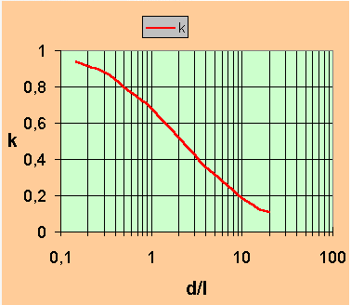
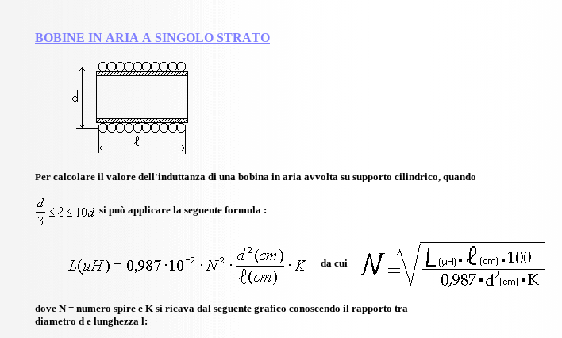
Le induttanze in aria - 2

Slide 39
Le induttanze per il filtro
L2 e L4 = 106 nH
L3 = 110 nH
5 spire avvolte intorno ad un diametro di 5mm con filo smaltato da 1mm
Le spire dovrebbero essere ravvicinate a distanza 0
  Difficile da ottenere manualmente
  Lieve diminuzione dell'induttanza finale

Slide 40
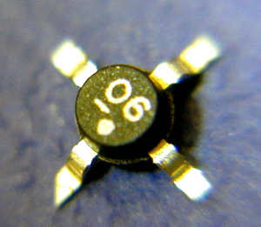
Preamplificatore – il MAR-6+
Amplificatore monolitico
Larga banda: DC … 2 Ghz
Adattato a 50 Ohm
Basso rumore: NF = 3db @ 0.5GHz
SMD … ma non impossibile :-)
Impiego immediato in qualsiasi applicazione

Slide 41
Il fattore di rumore NF
La Cifra di Rumore (o Noise Figure, NF) è una misura di qualità di un amplificatore
  Espresso come un fattore, in decibel, dB (10 log₁₀ x)
  Aumenta con la frequenza!
Misura il peggioramento del rapporto tra la potenza del segnale e la potenza del rumore introdotta dal componente
  Rapporto segnale rumore SNR = P_{s} / P_{n} (in dB)
  NF = SNR_{in} / SNR_{out} (in dB)
Valori di 3-5 dB (2 – 3) sono molto buoni per un amplificatore

Slide 42
Rumore di un preamplificatore
Il rumore si sovrappone al segnale su tutto il viaggio dal trasmettitore all'altoparlante del ricevitore
Il rumore termico è introdotto a causa dell'agitazione degli elettroni attraversati dal segnale elettromagnetico
  Aumenta con la temperatura: P_{n} = KTB
L'antenna e il cavo introducono una quantità considerevole di rumore termico
  Ma il segnale utile si attenua!
Il preamplificatore posto a valle del cavo degraderebbe fortemente il SNR perchè amplificherebbe il rumore del cavo
  Deve stare più vicino possibile all'antenna
Il cavo d'antenna deve essere esposto al sole il meno possibile

Slide 43
Preamplificatore – l'alimentazione
Alimentazione dal cavo di antenna
  Evita di avere un cavo di alimentazione aggiuntivo
Disaccoppiamento per mezzo di induttanze
Regolatore integrato 7806 in conteniotre TO-92

Slide 44
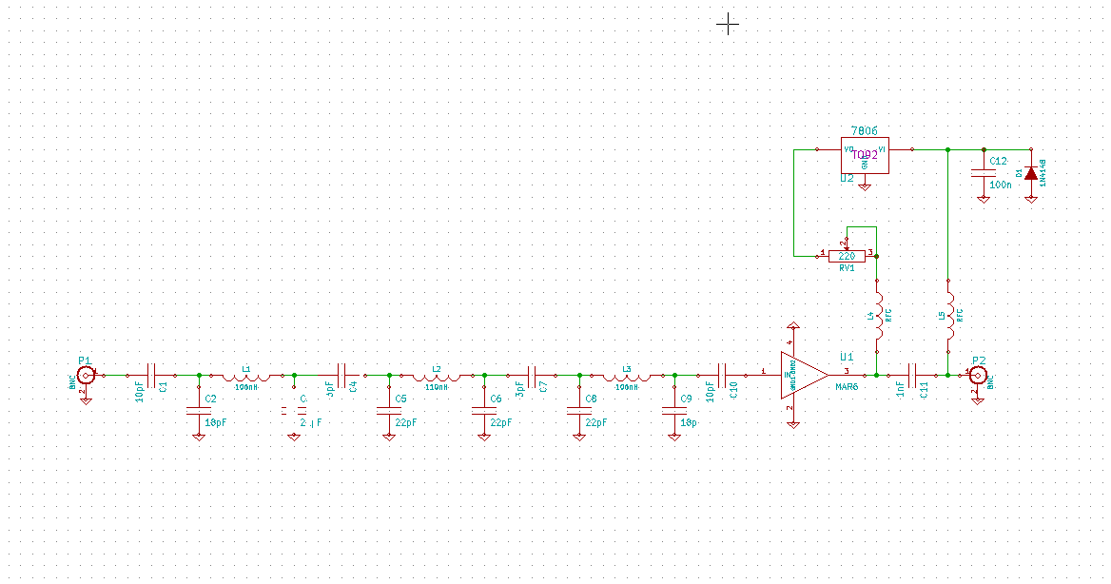
Schema complessivo

Slide 45
Lista dei componenti
C1 10pF
C2 18pF
C3 22pF
C4 3pF
C5 22pF
C6 22pF
C7 3pF
C8 22pF
C9 18pF
C10 10pF
C11 1nF
C12 100n
D1 1N4148
L1 106nH
L2 110nH
L3 106nH
L4 RFC
L5 RFC
P1 BNC
P2 BNC
RV1 220
U1 MAR6
U2 7806

Slide 46
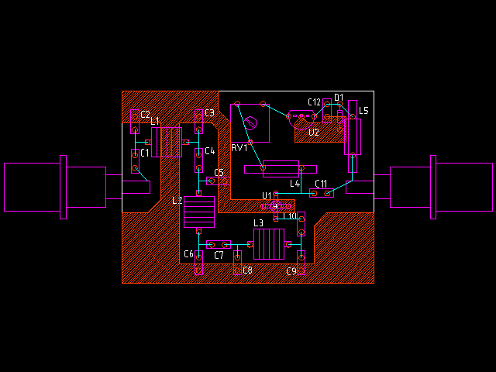
Un possibile layout dei componenti

Slide 47
Alcune note sulla realizzazione
La lunghezza dello stampato deve essere definita dalla lunghezza del contenitore
  Idea: utilizzare i BNC come supporti meccanici del circuito
Le induttanze devono minimizzare la mutua induzione
  Posizionate in modo ortogonale tra loro, per quanto possibile
Il contenitore deve essere sigillato per evitare infiltrazioni d'acqua – ma riapribile!

Slide 48
Grazie e Buon Lavoro!

Slide 49
Riferimenti
[1]: http://www.digitalham.co.uk/weather/equipment/turnstile-antenna/
[2]:http://yu1lm.qrpradio.com/2m%20BP%20FILTER-YU1LM.pdf

